Slide 1
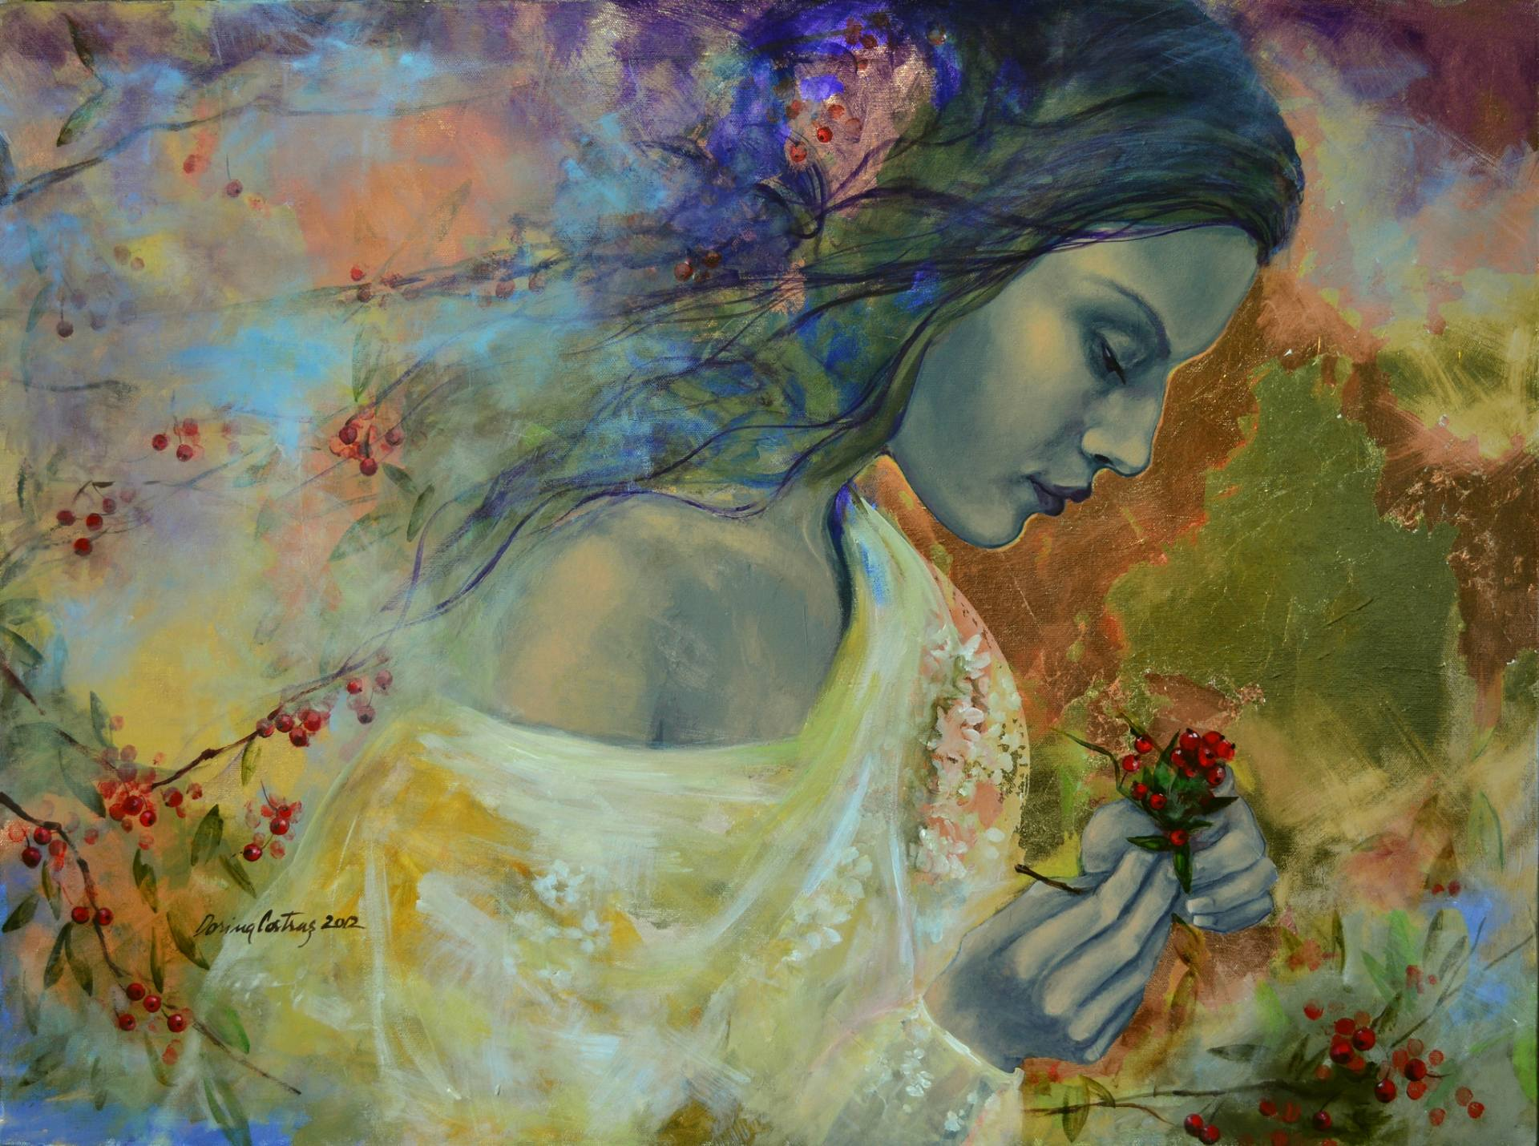
Art figurativ Pablo Ruis Pikaso Arsimtarja: Blerina Livoreka E punoi: Agnesa Rexha

Slide 2
Pablo Ruis Pikaso
Pablo Ruis Pikaso lindi me 25 nentor 1881 me Malaga; vdiq ne 8 prill 1973 ne Mougins, France. Ishte piktor, projektues, grafik dhe skulptor spanjoll. Konsiderohet si njeri nga artistet me te rendesishem te shek. XX. Ka punuar me shume se 15.000 piktura, vizatime, grafika, plastika dhe qeramika. Bashke me Georges Braque themeloi Kubizmin. Veprat e tij me te shquar jane” Zonjushat e avinjonit” dhe “Guernika”. Periudhat me te pranueshme jane:periudha blu 1901-1904, periudha roze 1905-1907, periudha e influences afrikane 1908-1909, periudha e kubizmit analitik 1909-1912 dhe kubizmit sintetik 1912-1919. Pasi studioi per arte ne Mandrit beri udhetimin e pare me Parise ne vitin 1900 ne kryeqendren e artit boteror. Pikaso punonte naten dhe flinte diten, shume prej punimeve te tij u dogjen per te ngrohur sado pak dhomen. Nje vit me vone se bashku me mikun e tij themeloi gazeten “ Arte Joven” ne Manastir. Edicioni I pare u lustrua I gjithi prej tij.

Slide 3
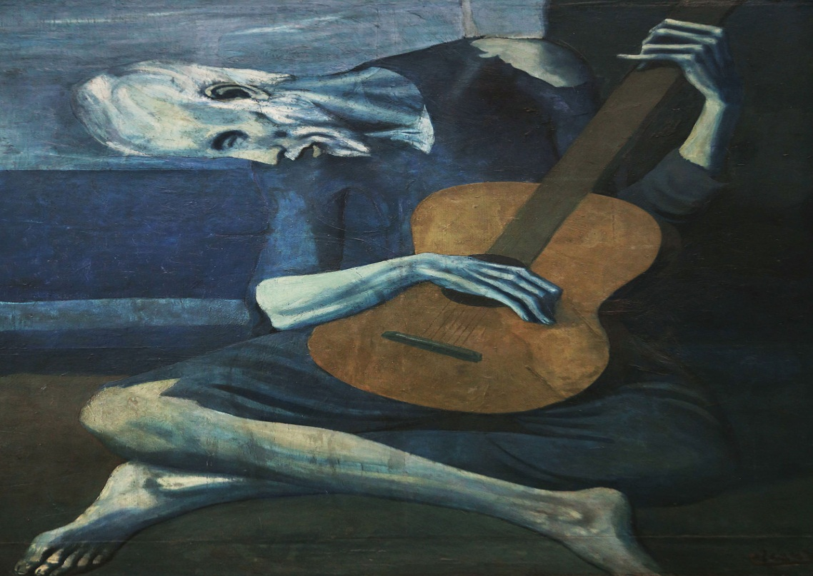
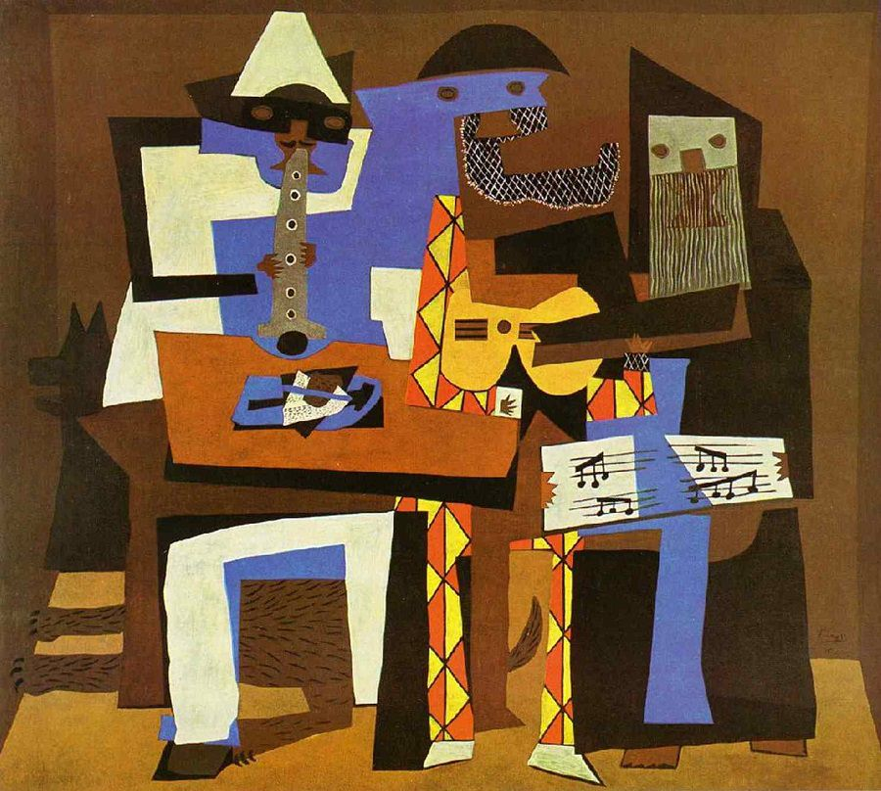
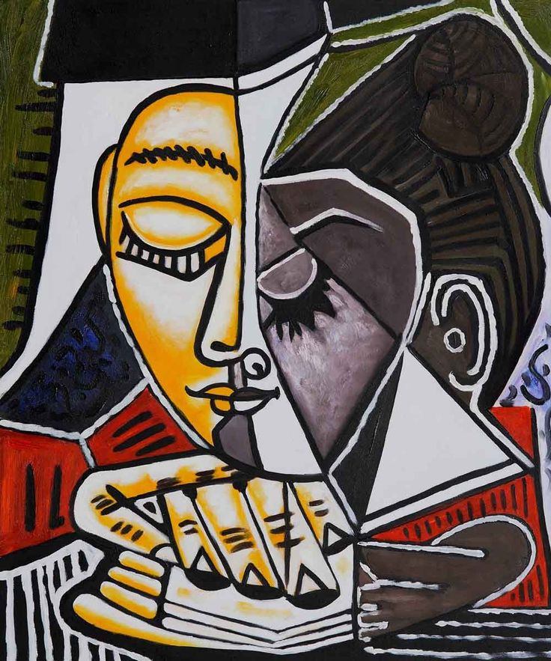
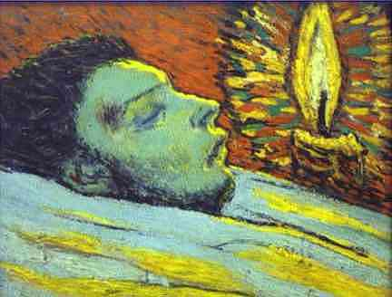
Kitarja e vjeter Tre muzikantet
Koka e vajzez duke lexuar Vdekja e nje djaloshit

Slide 4
Kubizmi
Kubizmi I pari u paraqit ne fund te shek XIX nga artisti frances Paul Sezan. Ky artist ne piktura e tij ai shendrronte qdo gje te natyres ne forme gjeometrike. Ky stil I ri filloi te paraqitet nga dy artistet e shquare nga Pablo pikaso dhe Georges Braque.
Levizja artistike te shek XX I nisur nga Pablo Pikaso e Georges Braque qe nga revolucioni menyren perfaqesimit te subjekteve qe praktikohej ne pikture qe nga periudha e Rilindjes.

Slide 5
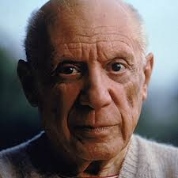
“Frymezimi ekziston, por ju duhet ta gjeni ate duke punuar”.
“Arti eshte nje genjesher qe na bene te kuptojme te verteten”.
“Veprimi eshte qelesi themelor I te gjitha sukseseve”.
“Qellimi I artit eshte te lare pluhuri e jetes se perditshme nga shpirtrat tane”.
“Artistet te keq kupjojne, Artistet te mire vjedhin”.

Slide 6
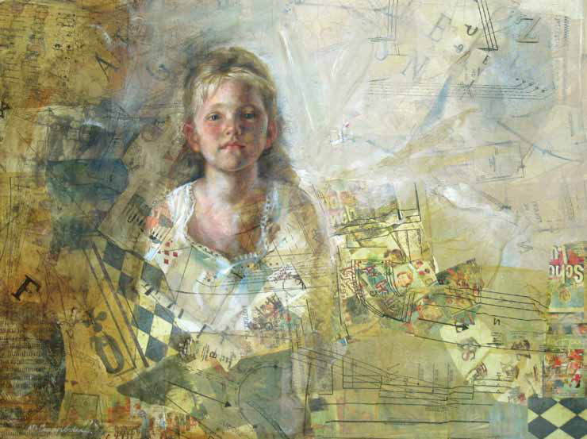
Faleminderit per vemendjen tuaj

